Slide 1
Giới thiệu về Google Colab

Slide 2

Google Colab
Google Colab là một dạng Jupyter Notebook tùy biến cho phép thực thi Python trên nền tảng đám mây, được cung cấp bởi Google.
Sử dụng Google Colab có những lợi ích ưu việt như: sẵn sàng chạy Python ở bất kỳ thiết bị nào có kết nối internet mà không cần cài đặt, chia sẻ và làm việc nhóm dễ dàng, sử dụng miễn phí GPU cho các dự án về AI.
Tham khảo: https://tenten.vn/tin-tuc/google-colab-la-gi/#1_Google_Colab_la_gi

Slide 3
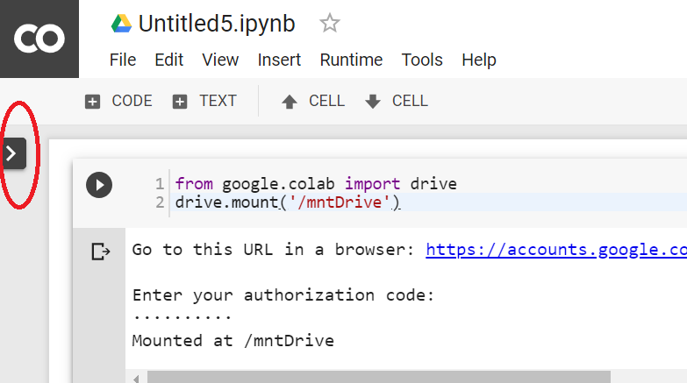

Slide 4
Một số tính năng
Tạo mục lục dựa trên các Heading viết bằng ngôn ngữ markdown
Thêm hình ảnh, biểu mẫu dễ dàng với markdown
Kết nối dễ dàng với Google Drive, Google Sheets
Chạy Python trên Cloud hay Local Runtime (Python trên máy tính cá nhân) của bạn đều cho trải nghiệm tốt.
Tự động lưu lịch sử chỉnh sửa thành các phiên bản giúp bạn dễ dàng khôi phục lại phiên bản gần nhất nếu cần khi bạn gặp lỗi.
Cho phép tìm kiếm và chèn các đoạn mã được soạn thảo sẵn trong các Template (bởi bạn) vào Notebook.
Tạo dashboard viết bằng Python và chia sẻ với team dễ dàng

Slide 5
Các yêu cầu tối thiểu để dùng Google Colab
Link để truy cập:
https://colab.google
Các yêu cầu tối thiểu:
Thiết bị có kết nối Internet: máy tính, máy tính bảng, …
Trình duyệt web: Google Chrome, Mozilla Firefox, Safari, hoặc Microsoft Edge …
Tài khoản Google: Bạn cần có một tài khoản Google để đăng nhập vào Google Colab. Nếu bạn đã có một tài khoản Gmail, bạn có thể sử dụng nó để đăng nhập.

Slide 6


Slide 7
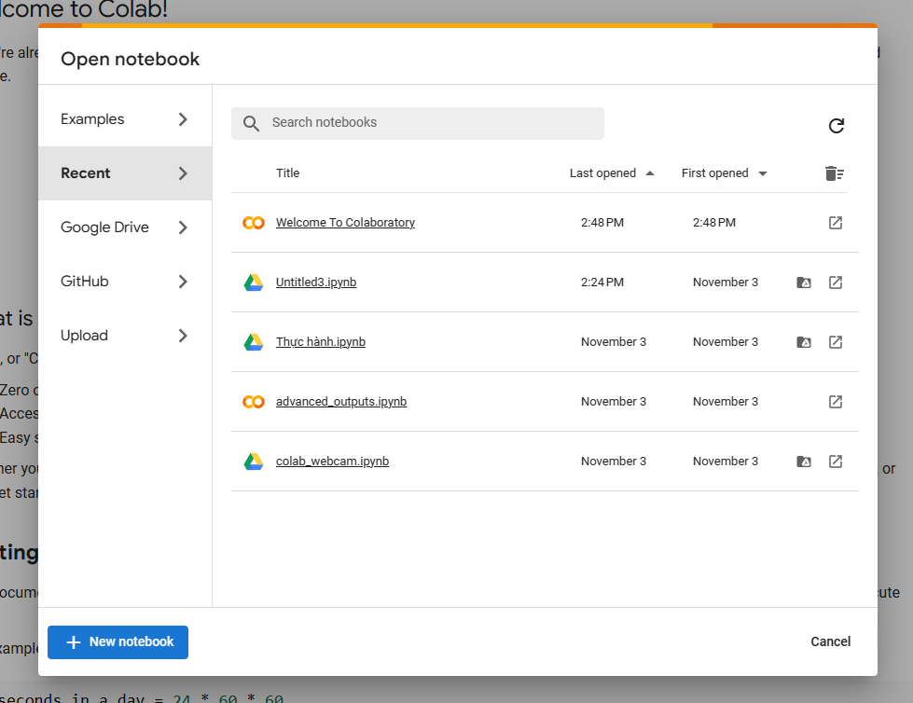

Slide 8
Một số thao tác cơ bản với Google Colab
Xem hướng dẫn trực tiếp
Tham khảo: https://tenten.vn/tin-tuc/google-colab-la-gi/#1_Google_Colab_la_gi

Slide 9

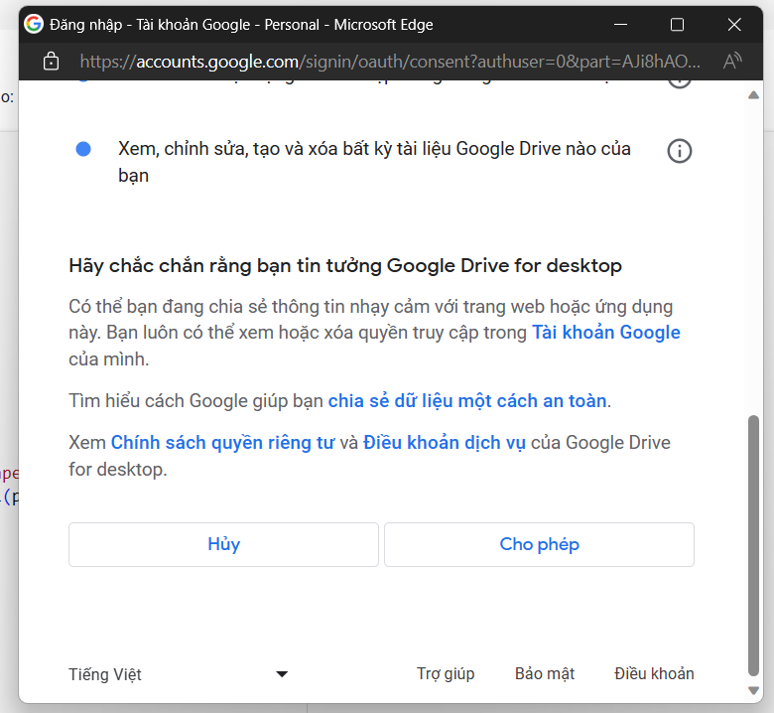

Connect tới Google Drive

Slide 10
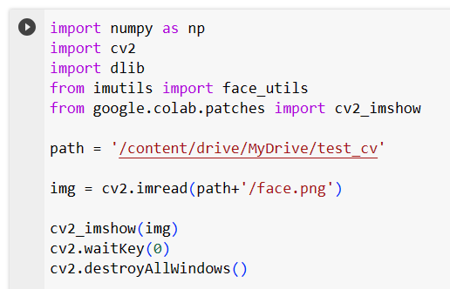

Slide 11
Cách trích xuất đặc trưng của khuôn mặt

Slide 12
Điểm đặc trưng là gì?
Là một điểm hoặc vùng trên hình ảnh mà có tính chất độc đáo hoặc quan trọng.
Điểm đặc trưng thường được sử dụng để mô tả và xác định các đặc điểm quan trọng của đối tượng trong hình ảnh. Điều quan trọng là chúng thường được sử dụng để nhận biết hoặc theo dõi các đối tượng trong các ứng dụng như nhận diện khuôn mặt, nhận dạng biểu cảm, nhận dạng vật thể, và nhiều nhiệm vụ khác trong lĩnh vực thị giác máy tính.

Slide 13
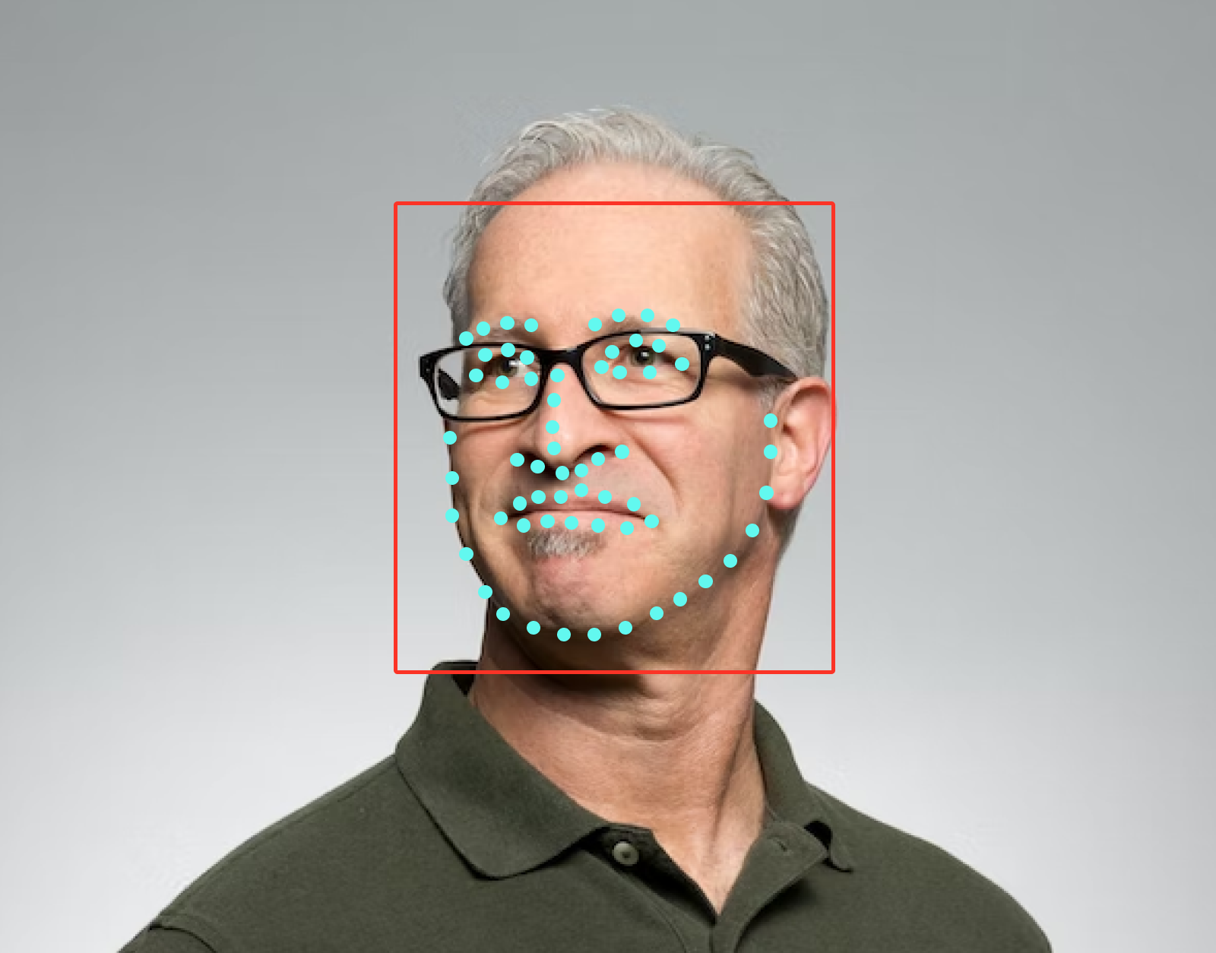

Slide 14
Đặc trưng của khuôn mặt là gì?
Công nghệ nhận dạng khuôn mặt thường tìm kiếm những đặc trưng sau:
Khoảng cách giữa hai mắt.
Khoảng cách từ trán tới cằm.
Khoảng cách giữa mũi và miệng.
Độ sâu của hốc mắt.
Hình dạng của xương gò má.
Đường viền của môi, tai và cằm.

Slide 15
Dlib Shape Predictors
Dlib Shape Predictors là một công cụ và thư viện mã nguồn mở trong lĩnh vực thị giác máy tính và xử lý ảnh, được phát triển bởi Davis E. King. Dlib Shape Predictors chủ yếu được sử dụng để nhận diện và dự đoán vị trí của các điểm đặc trưng trên khuôn mặt, đặc biệt là trong việc nhận diện và theo dõi các điểm trên khuôn mặt của con người.
Được sử dụng để dự đoán và xác định vị trí của các điểm đặc trưng trên khuôn mặt, như mắt, miệng, mũi, và các điểm trên mô hình 3D của khuôn mặt. Điều này cho phép nhận diện và phân tích khuôn mặt một cách chi tiết.

Slide 16
Cách cài đặt dlib
! pip install dlib
-------------------------------------------------
conda install -c conda-forge dlib

Slide 17
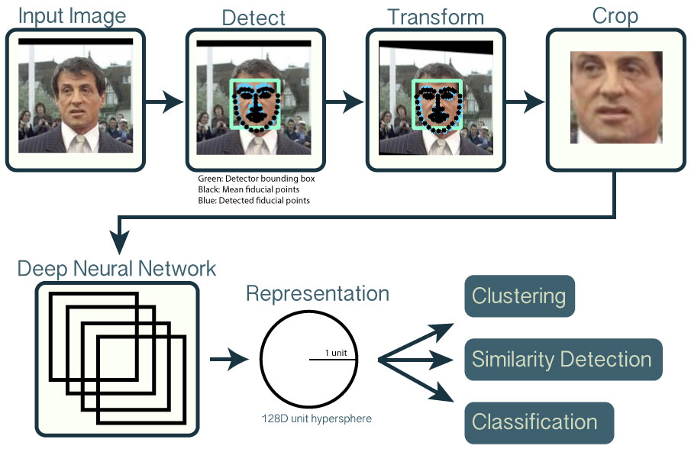
Các bước xử lý
https://cmusatyalab.github.io/openface/

Slide 18
Cài đăt dlib
Thực hành theo link sau đây: How to Install dlib Library for python in windows 10 - GeeksforGeeks

Slide 19
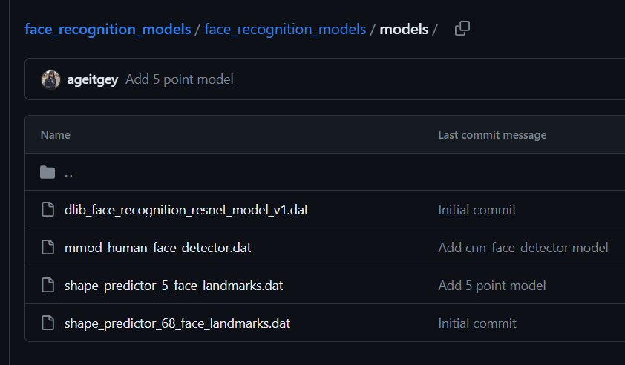
Thực hành
Download model: https://github.com/ageitgey/face_recognition_models/tree/master/face_recognition_models/models

Slide 20
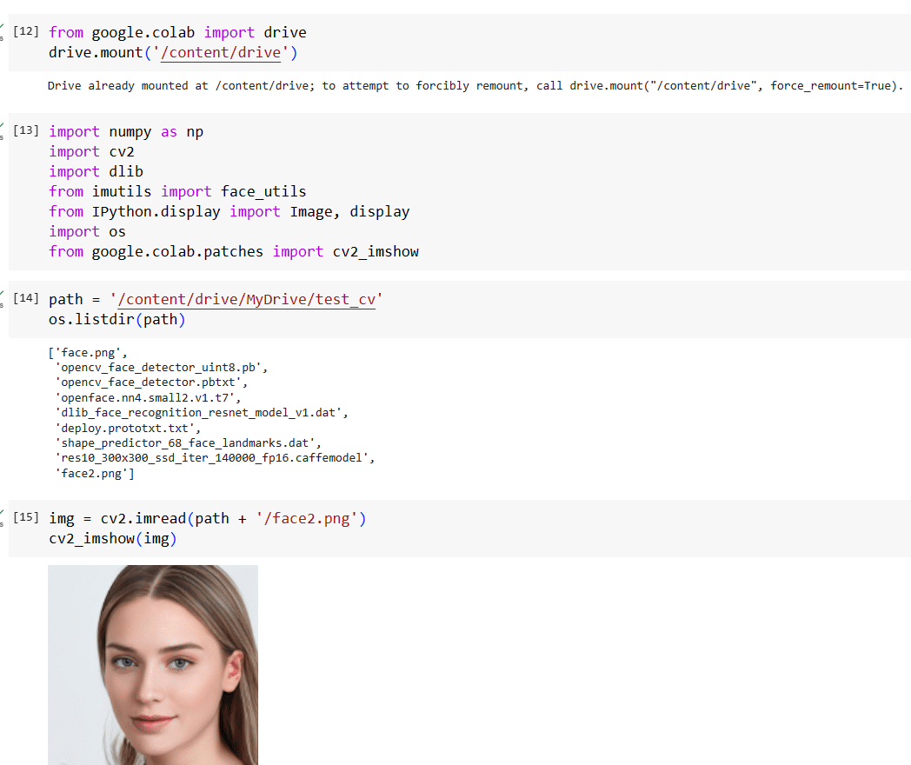

Slide 21
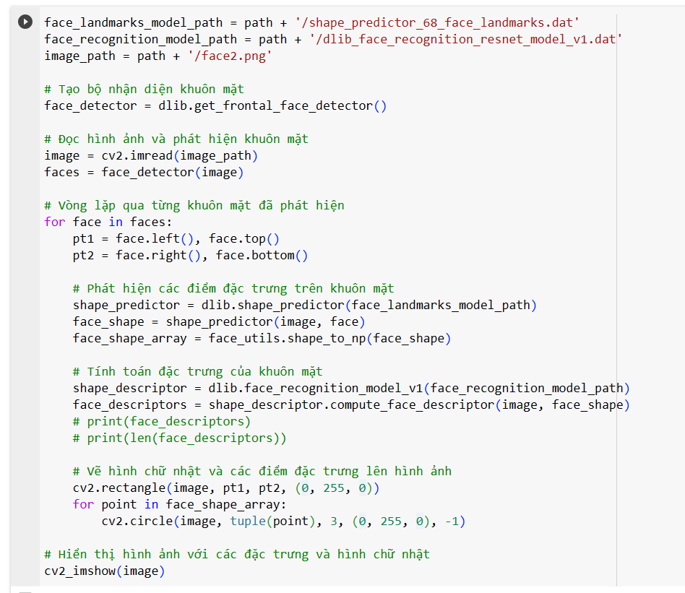

Slide 22
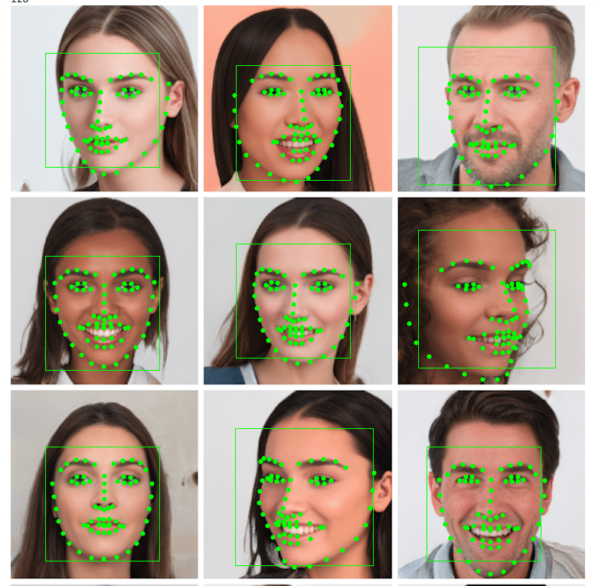

Slide 23
face_descriptors
Dữ liệu trong face_descriptors là các đặc trưng mô tả một khuôn mặt cụ thể. Dlib sử dụng mô hình nhận diện khuôn mặt ResNet để tính toán các đặc trưng này. Mỗi vector đặc trưng bao gồm 128 giá trị số thực. Đặc trưng này được tạo ra để biểu diễn một cách số học các đặc điểm quan trọng của khuôn mặt, giúp phân biệt một khuôn mặt với các khuôn mặt khác.
Cụ thể, vector 128 chiều này chứa thông tin về sự phân bố của các điểm đặc trưng trên khuôn mặt (ví dụ: khoảng cách giữa các mắt, mũi, miệng) và cả về cấu trúc nội tại của khuôn mặt (ví dụ: các đặc điểm vùng mắt, vùng miệng, vùng trán).

